Slide 1

KT AIVLE School
시간, 날씨에 따른
서울시 따릉이 수요 분석
AI 4반 12조
Let’s make it possible

Slide 2
목차
변수목록
가설 수립
가설 1 ~ 5
단변량분석
이변량분석
인사이트
추가분석
가설 검증 결론
활용 방안

Slide 3
변수 목록
Features
date : 날짜
hour : 시간
temperature : 온도
precipitation : 강우 여부, 비가 오지 않았으면 0, 비가 오면 1
PM10 : 미세먼지 수치(머리카락 굵기의 1/5에서 1/7 크기의 미세먼지)
PM2.5 : 초미세먼지 수치(머리카락 굵기의 1/20에서 1/30 크기의 미세먼지)
TARGET
count : 시간에 따른 따릉이 대여 수

Slide 4
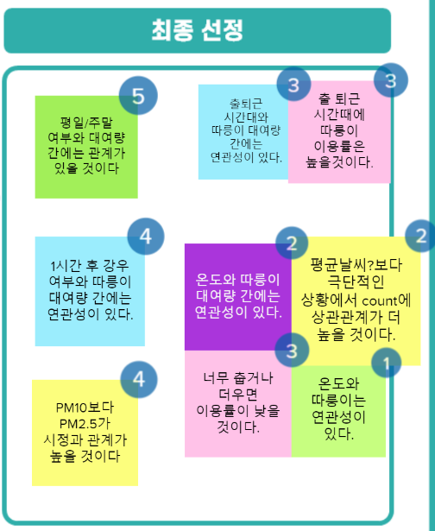
가설 선정

Slide 5
가설 수립
가설 1
평일/주말 여부와 대여량 간에는 관계가 있을 것이다
가설 2
출퇴근 시간대와 따릉이 대여량 간에는 연관성이 있다.
가설 3
1시간 후 강우 여부와 따릉이 대여량 간에는 연관성이 있다.
가설 4
초미세먼지와 따릉이 대여량 간에는 연관성이 있다.
가설 5
온도와 따릉이 대여량 간에는 연관성이 있다.

Slide 6
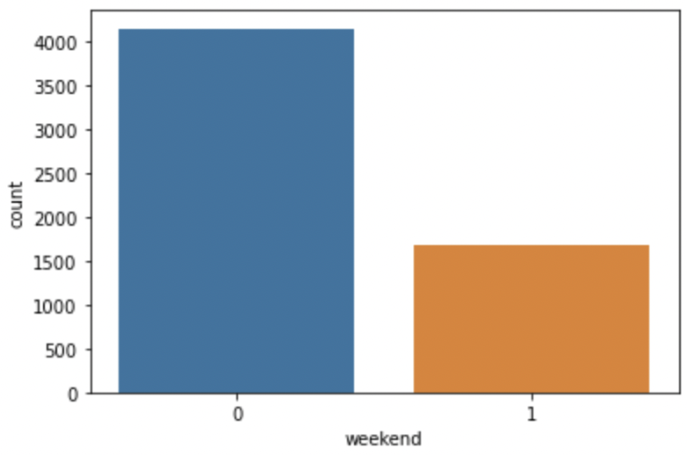
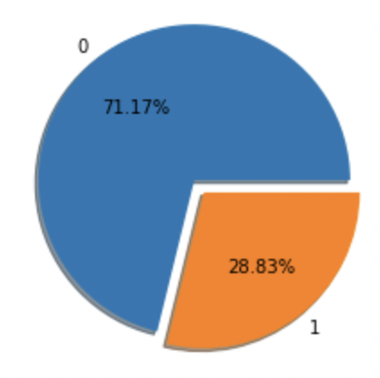
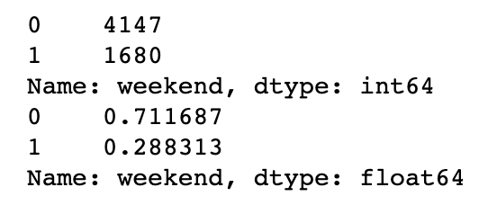
가설 1 : 평일/주말 여부와 따릉이 대여량
단변량 분석
barplot (0:평일, 1:주말)
pie chart (0:평일, 1:주말)
기초통계량
데이터 중 평일은 71.2%
주말은 28.8%가 포함되어 있다

Slide 7
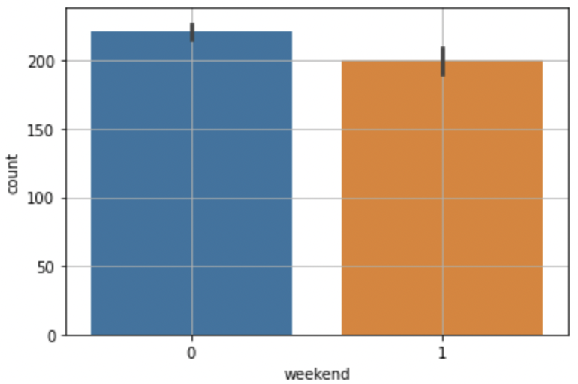
가설 1 : 평일/주말 여부와 따릉이 대여량
이변량 분석
barplot (x:주말여부, y:대여량)
평균 차이가 크지는 않지만 신뢰구간이 겹치지 않음
t-value가 2보다 크므로 약한 상관관계가 있음
p-value가 0에 가까우므로 대립가설 채택
t-test (주말여부 별 대여량)

Slide 8
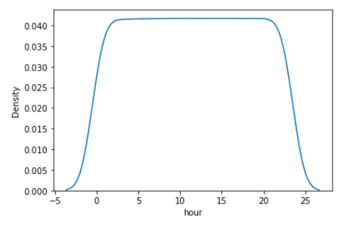
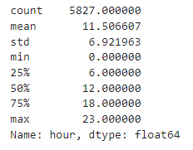
가설 2 : 시간대와 따릉이 대여량
단변량 분석
이용시간의 단변량 분석 시각화
이용시간의 기초통계량
dataframe에 일자별로 0~23까지의 시간대가
중복없이 들어가있어서 균일하게 분포하는 것을 확인할 수 있음.
단변량 분석은 시간의 범위만 확인하는 지표로 사용하기에 적합. 시각화는 의미 없음.

Slide 9
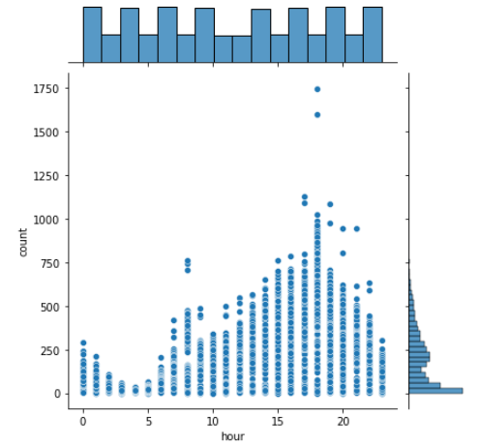

가설 2 : 시간대와 따릉이 대여량
이변량 분석
(x:이용시간, y:대여량)
이용시간과 따릉이 대여량의 상관관계 시각화
강한 상관관계를 보임.
대립가설 채택
상관계수가 0.6으로 강한 상관관계를 가지고 있음
p-value가 0 이므로 대립가설 채택
출근시간(6시~9시) 보다 퇴근시간(18시~21시)에
이용량이 훨씬 많은 것으로 파악됨

Slide 10
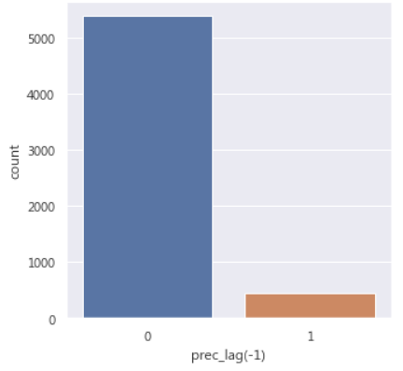
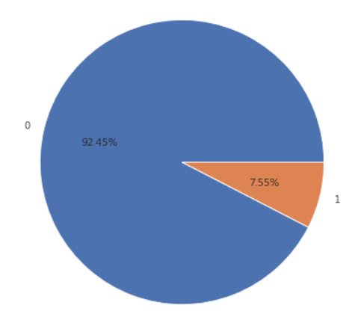
가설 3 : 1시간 후 강우 여부와 따릉이 대여량
단변량 분석
barplot (x: 1시간 전 강우 여부)
5,387개
440개

Slide 11
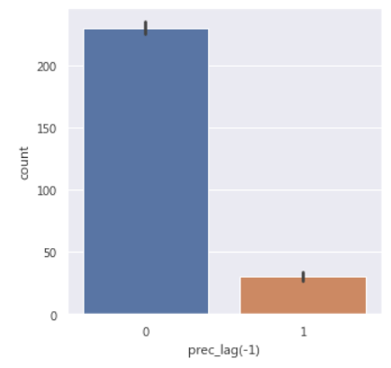
가설 3 : 1시간 후 강우여부와 따릉이 대여량
이변량 분석
평균 차이가 크고 신뢰구간이 겹치지 않음
t-value가 매우 크므로 강한 상관관계가 있음
p-value가 0에 가까우므로 대립가설 채택
t-test (주말여부 별 대여량)
(statistic=22.626263752767372, pvalue=1.0310317090788414e-108)

Slide 12
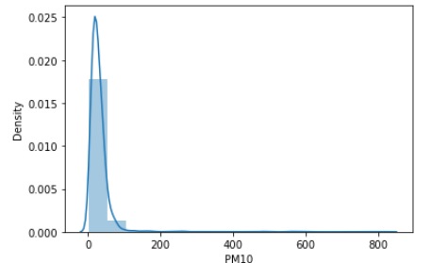
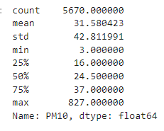
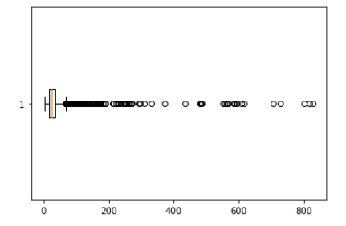
가설 4 : 초미세먼지와 따릉이 대여량
단변량 분석
초미세먼지 분포 시각화
초미세먼지 기초통계량
초미세먼지의 분포도를보면 대부분이 특정 구간에 몰려있다.
기초통계량을 보면 50%가 16-37사이에 존재함.
box plot에서 아웃라이어들이 많이 보인다.

Slide 13
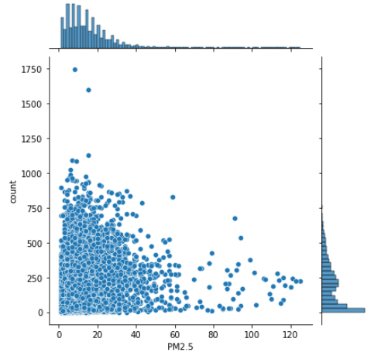

가설 4 : 초미세먼지와 따릉이 대여량
이변량 분석 - 1
(x:초미세먼지, y:대여량)
초미세먼지와 따릉이 대여량 간 분석
초미세먼지와 따릉이 간 상관계수/p-value
상관계수가 0에 가까우므로 연관관계가 거의 없지만
p-value가 0.05이하이기 때문에 대립가설을 채택할 수 있다
그러나 시각화 그래프를 보면 특정 구간에 몰려있는 것을 확인할 수 있음
기상청 초미세먼지 발령경보 기준
* 좋음 0-15
* 보통 16-35
* 나쁨 36-75
기상청 발령경보 기준에 따라 35이하일때랑 35초과일때를 추가 이변량 분석 해볼 필요가 있다.

Slide 14
가설 4 : 초미세먼지와 따릉이 대여량
이변량 분석 - 2
(x:초미세먼지, y:대여량)
초미세먼지가 35 이하일때 따릉이 대여량 분석(상관계수/p-value)
초미세먼지가 35 초과일때 따릉이 대여량 분석(상관계수/p-value)
초미세먼지와 따릉이 간 상관계수/p-value
단순히 전체 구간으로 따릉이 수요를 비교했을 때랑 다른 결과를 보임
초미세먼지 35이하 구간에서 상관계수값 증가, p-value값 감소를 보였으며
초미세먼지 35초과 구간에서는 음의 상관관계를 보임.

Slide 15
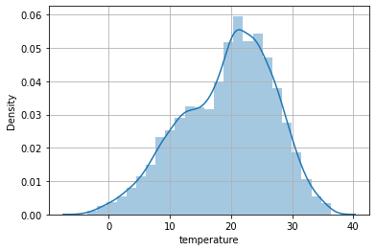
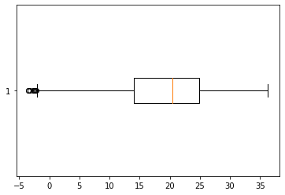
가설 5 : 온도와 따릉이 대여량
단변량 분석
온도의 분포
count 5827.000000
mean 19.376798
std 7.501572
min -3.500000
Name: temperature, dtype: float64
25% 14.100000
50% 20.400000
75% 24.900000
max 36.300000
평균온도는 19.37℃ , 표준편차는 7.5으로
다른 feature에 비해 비교적 고르게 퍼져있다.

Slide 16
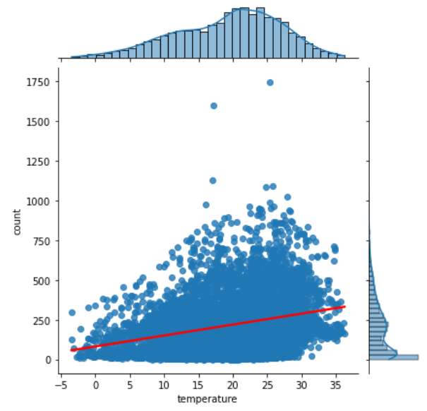
가설 5 : 온도와 따릉이 대여량
이변량 분석
상관 분석(상관 계수 및 p-value)
양의 상관관계
p-value = 2.94e-103
상관 분석(시각화)
p-value의 값이 거의 0에 수렴하며 상관 계수 봤을 때 조금 약한 상관 관계를 보인다.
그렇지만 관계가 아예 없지는 않기 때문에
온도는 따릉이 대여량에 관여한다고 볼 수 있어 대립가설을 채택
jointplot ( x : 온도, y : 대여량 )

Slide 17
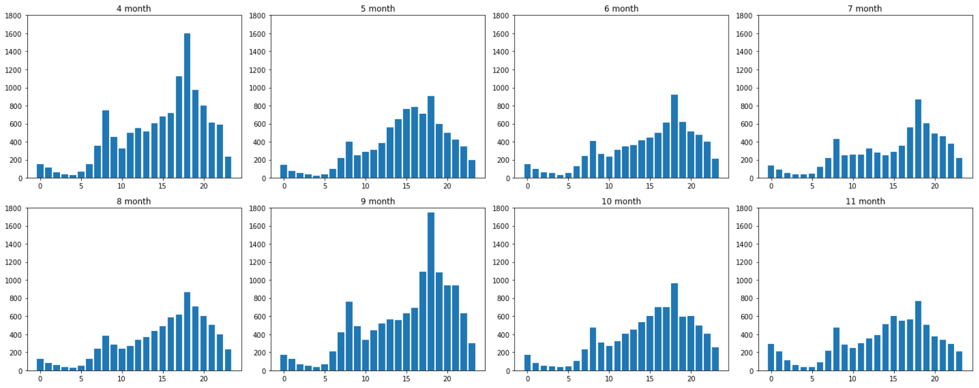
추가 분석 1 : 월별 시간대와 따릉이 대여량
다른 월에 비해 4월과 9월에 따릉이 대여량이 많다.

Slide 18
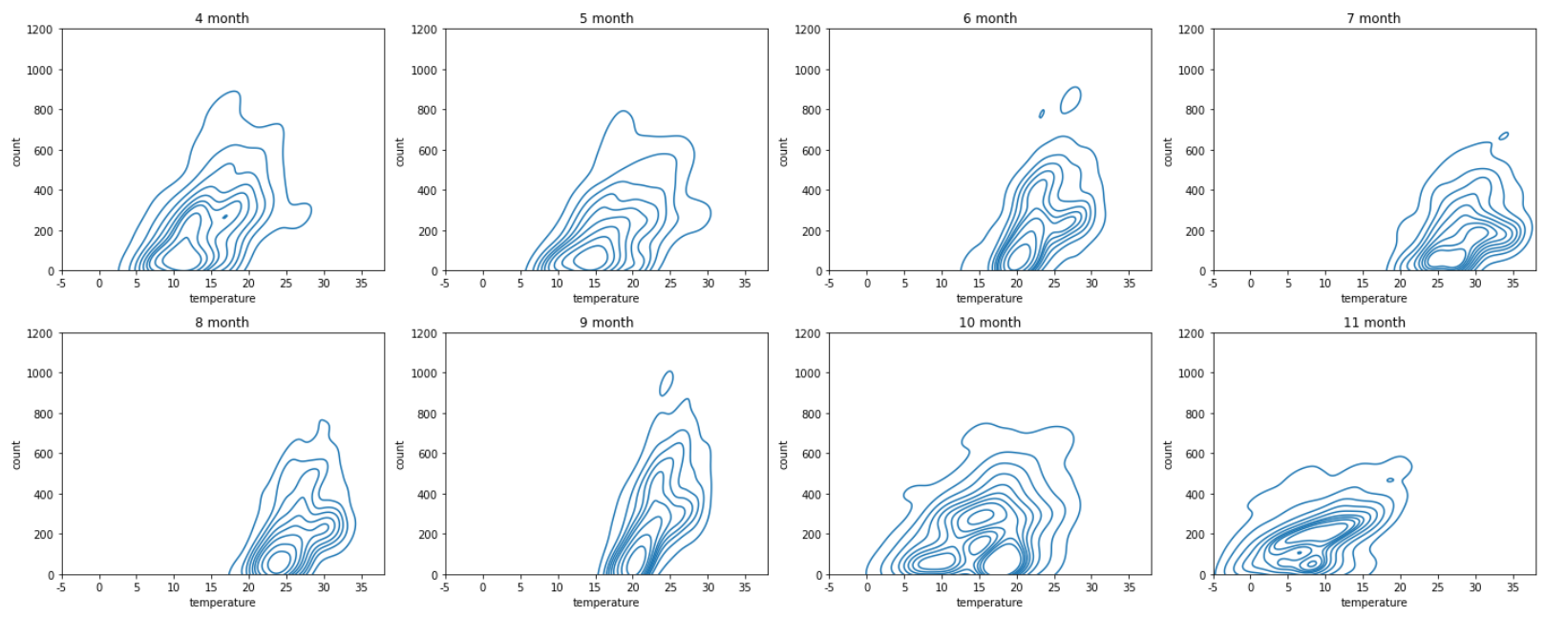
추가 분석 2 : 월별 온도와 따릉이 대여량
10도 ~ 25도 에 따릉이의 수요가 많다.

Slide 19
가설 검증 결론
가설 -1 평일/주말 여부와 대여량 간에는 관계가 있을 것이다
t-test(statistic=3.8974110319479296, p-value=9.831763048935543e-05)
가설 -2 출퇴근 시간대와 따릉이 대여량 간에는 연관성이 있다.
상관 분석(상관계수0.587558535914158, p-value=0.0)
가설 -3 1시간 후 강우 여부와 따릉이 대여량 간에는 연관성이 있다.
t-test(statistic=22.626263752767372, pvalue=1.0310317090788414e-108)
가설 -4 초미세먼지와 따릉이 대여량 간에는 연관성이 있다.
상관 분석(상관계수=0.0529237283818275, p-value=6.690256718116022e-05)
가설 -5 온도와 따릉이 대여량 간에는 연관성이 있다.
상관 분석(상관계수=0.2771692363089791, p-value=2.9405165551619465e-103)

Slide 20
활용 방안
시간과 대여랑 간 상관관계가 높고, 주로 퇴근 시간대에 수요량이 많기 때문에
회사 또는 주거지가 밀집되어 있는 지역에 따릉이 배치가 고려된다.
1시간 후 강우 여부와 대여량 간 상관관계가 높으므로
날씨 예보를 따릉이 어플 알람 홍보에 적극 활용하는 것을 추천한다.

Slide 21


